Slide 1

综合应用
本讲大纲
1.扑克牌的牌面
2.使用带参数的宏求圆面积
3.综合成绩
支持网站：www.mrbccd.com

Slide 2
扑克牌的牌面
【例14.8】 假设扑克派A~K的牌面大小顺序为3<4<5<…<Q<K<A<2。本实例设计一个扑克牌类，按照它们的牌面值可以比较大小。在扑克牌中3是最小的，可以将它作为枚举类型的第一个标识，其次是4，最后是2。在扑克牌内建立一个扑克牌牌面枚举类型的数据，并重载比较运算符达到比较的目的。关键代码如下 ：
//定义牌面枚举
enum Card_Value {card_3,card_4,card_5,card_6,card_7, card_8,
card_9,card_10,card_,Jcard_Q,card_K,card_A,card_2};
class Card
{
private:
//牌面值，定义一个枚举变量m_value
Card_Value m_value;
public:
Card(Card_Value c)
{
this->m_value =c;
}
//比较牌面值
bool operator >(Card another)
{
if(Card.m_value>another.m_value)
{
return true;
}
return false;
}
bool operator <(Card another)
{
if(Card.m_value<another.m_value)
{
return true;
}
return false;
}
bool operator ==(Card another)
{
if(Card.m_value==another.m_value)
{
return true;
}
return false;
}
}

Slide 3
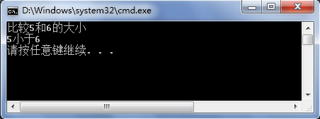
运行效果如图14.11所示。
图14.11 扑克牌的牌面

Slide 4
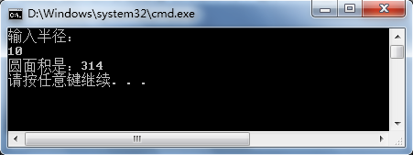
使用带参数的宏求圆面积
【例14.9】 本实例将实现使用带参数的宏求圆面积。在程序内定义一个带参数的宏，使它能够计算圆的面积。关键代码如下：
//定义圆周率
#define PI 3.14
//定义带参数的宏求圆的面积
#define Area(r) PI*(r)*(r)
运行效果如图14.12所示。
图14.12 使用带参数的宏求圆面积

Slide 5
综合成绩
【例14.10】 本例设计结构体，对学生进行综合评定。结构体包括学生期中成绩、期末成绩、平时考核成绩和综合成绩。输入学生各项成绩，按期中30%、期末50%、平时20%计算学生的综合成绩。代码如下：
#include "stdafx.h"
#include <iostream>
using namespace std;
typedef struct student_score //定义结构体，用来存储期中、期末及平时考核
{
int mid; //期中
int end; //期末
int ptime; //平时考核
int sum; //综合成绩
}score;
int _tmain(int argc, _TCHAR* argv[])
{
score s;
cout<<"输入期中、期末和平时考核成绩：\n";
cin>>s.mid>>s.end>>s.ptime;
s.sum = s.mid*0.3 + s.end*0.5 + s.ptime*0.2;
cout<<"综合成绩："<<s.sum<<endl; //综合成绩
return 0;
}

Slide 6
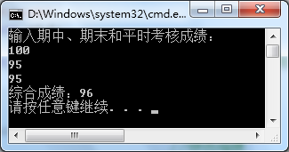
运行效果如图14.13所示。
图14.13 综合成绩

Slide 7
Thank you
还有什么疑问可以到www.mrbccd.com提出
也可以发送邮件到 mingrisoft@mingrisoft.com

